Slide 1
Notes:
歯肉炎についてお話します。

Slide 2
Notes:
歯肉炎ってどんな病気かわかりますか？歯肉炎は歯肉の病気のことで今日はその歯肉炎について解説していきたいと思います。

Slide 3
Notes:
こちらの写真の歯肉をよく見てください。歯と歯の間、歯のまわりの歯肉が腫れて赤くなっているのがわかると思います。
ちなみにこの歯肉を指で触ると「ぶよぶよ」しています。

Slide 4
Notes:
また、歯肉炎の場所には、歯垢（プラーク）というみがき残しの汚れが付いていています。
さらに硬い歯石（歯垢が石灰化したもの）が付いていることもあります。

Slide 5
Notes:
ではこの歯肉炎は何か症状があるのでしょうか？
歯肉炎は痛みなどの自覚症状が少ないのが特徴です。症状があっても歯肉がむずがゆい、違和感がある程度です。
歯みがきをすると出血するというのが一番の特徴です。

Slide 6
Notes:
歯周病とは歯肉炎と歯周炎をまとめた言い方です。

Slide 7
Notes:
歯肉炎が進むと歯周炎になります。歯周炎の写真がこちらです。写真のように歯肉が赤く腫れ、歯石がいっぱい付いています。

Slide 8
Notes:
歯周炎になると歯を支えている骨が壊され、歯が揺れるようになります。さらに重症になると歯がぐらぐらになり抜けてしまいます。
将来、歯周炎にならないためにも、今から歯肉炎を予防しましょう。

Slide 9
Notes:
では歯肉炎は治るものなのでしょうか？自分で何かをして治せるのでしょうか？

Slide 10
Notes:
歯肉炎は丁寧なブラッシングと、規則正しい生活を心がけることで治ります。
ただ、まれに若年齢者においても歯周炎（侵襲性歯周炎）にかかっている可能性もあるのでかかりつけの歯科で定期検診を受けましょう。

Slide 11
Notes:
歯肉炎になるまでには段階があります。いきなり歯肉炎になるわけではなくて歯肉炎になりかけの状態があります。

Slide 12
Notes:
学校の歯科健診では歯肉炎になりかけのものをGO、歯肉炎の者をGと判定します。

Slide 13
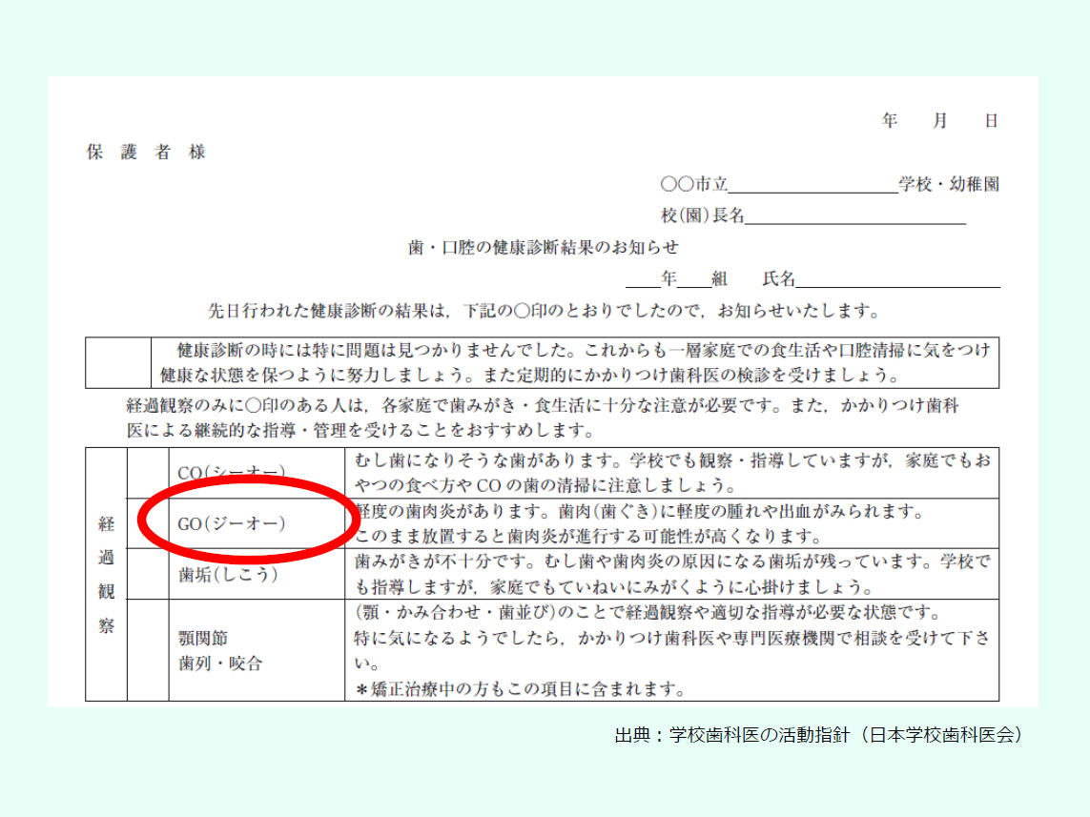
Notes:
こちらが健診結果のお知らせの見本です。

Slide 14
Notes:
健康な歯肉と炎症のある歯肉の見分け方を説明します。
まずは左の写真の健康な歯肉についてです。色は薄いピンク色で、さわった感触はひきしまり硬い、見た目の形は歯と歯の間にしっかりと入り込んで三角形に見える、歯磨き時の出血がないのが特徴です。
これに対して右の写真の歯肉炎は色は赤っぽい赤紫色、さわった感触は腫れてブヨブヨしている、見た目の形は丸く厚みをもってふくらんでいる、歯磨き程度の軽い刺激で
出血するといった状態です。

Slide 15
Notes:
歯肉炎は自分で口の中を見ればわかります。鏡で自分のお口の中を観察してみましょう。

Slide 16
Notes:
歯肉炎がどういうものかわかったところで、ここからは歯肉炎の原因について考えてみましょう。
どうして歯肉が腫れるのでしょうか？歯肉炎にならないためにはどうすればいいのでしょうか？
自分でできることは何かあるのでしょうか？

Slide 17
Notes:
歯は外側からエナメル質、象牙質、歯髄という構成で作られており、図のように歯周組織に囲まれています。
歯周組織で一番外側を覆っているのが歯肉です。
この歯肉に炎症が起こるのが歯肉炎です。
歯肉炎を放置し、歯周組織全体に炎症の影響が出てくると歯周炎になります。

Slide 18
Notes:
歯肉炎が起こる仕組みについて説明します。
歯肉炎はみがき残した歯垢（プラーク）からはじまります。
この歯垢（プラーク）がたまってくると歯肉が腫れたり、歯石がついてきます。
ただし、歯肉炎の段階では歯槽骨の破壊・吸収はありません。

Slide 19
Notes:
歯垢（プラーク）は細菌のかたまりです。

Slide 20
Notes:
この歯垢（プラーク）を顕微鏡でのぞいてみると、たくさんの細菌が動いているのがわかります。
みがき残しの歯垢（プラーク）にこんなにたくさんの細菌がいるなんて想像できましたか？

Slide 21
Notes:
歯垢（プラーク）を放置すると石灰化して歯石になります。歯石になると歯ブラシでは除去できません。
こちらの図では歯槽骨の破壊を引き起こしています。これは歯周炎のはじまりです。

Slide 22
Notes:
さらに歯垢（プラーク）、歯石を放置すると歯石が歯の根元まで増えていき、歯周ポケットが深くなり、歯を支える骨が壊されていきます。放置すると歯がグラグラして抜けてしまいます。

Slide 23
Notes:
以上のことから、みがき残しがないよう、歯から歯垢（プラーク）をとることはとても大切です。このことをプラークコントロールと言います。

Slide 24
Notes:
これで歯肉炎について理解ができたと思います。
ここからは歯肉炎予防について説明します。
歯肉炎予防のポイント3つです。
一つ目が丁寧な歯みがき、二つ目が規則正しい生活、三つ目が定期的な歯科健診です。

Slide 25
Notes:
丁寧な歯みがきがプラークコントロールにはかかせません。
歯ブラシのあて方をマスターしましょう。歯の外側・内側、歯と歯肉の境い目、前歯・奥歯とそれぞれあて方を考えて磨きましょう。歯と歯肉の境い目は図のように歯に対して45度の角度に歯ブラシが当たるようにして小刻みに磨きましょう。

Slide 26
Notes:
歯と歯の間もしっかりみがきましょう。
デンタルフロスは歯と歯の間の汚れの除去に有効です。

Slide 27
Notes:
6歳から12歳は乳歯から永久歯へと生え変わる時期です。
乳歯がグラグラしていたり、生えかけの永久歯が混在しプラークコントロールは非常に難しいです。歯を一本一本丁寧に磨きましょう。

Slide 28
Notes:
乳歯が抜けている場合は、歯ブラシを縦や斜めにして、抜けた所の前後を磨いて下さい。
奥歯が生えてくる途中で、高さが低い場合は、歯ブラシを口の横から入れて、手前の歯をよける感じで、毛先を嚙み合わせの面に当てて下さい。
歯並びが悪くて、歯が飛び出していたり、引っ込んでいる場合は、歯ブラシを縦にして、1本ずつ磨いて下さい。

Slide 29
Notes:
歯みがきを習慣づけましょう。
毎食後、歯をみがくように心がけ、特に寝る前の歯みがきをより丁寧に行いましょう。
歯を磨くときには自分で順番を決めて歯みがきすると、磨き忘れがなくなり、良いと思います。

Slide 30
Notes:
歯肉炎予防の二つ目は規則正しい生活です。
規則正しい生活は大切です。そして正しい食習慣をしましょう。

Slide 31
Notes:
早寝早起きをしていますか？夜更かししていませんか？睡眠を毎日しっかりとれていますか？朝食をきちんと食べていますか？夕食が不規則ではないですか？
だらだら飲食していませんか？ 規則正しく生活し、正しい食習慣を身につけましょう。

Slide 32
Notes:
歯肉炎予防の3つ目は定期的な歯科健診です。
歯肉炎やむし歯のチェックをうけることと、自分にあった歯みがき指導をうけることが大切です。
痛みなどの自覚症状が出てから来院することがないよう定期的に歯科医院に通うようにしましょう。

Slide 33
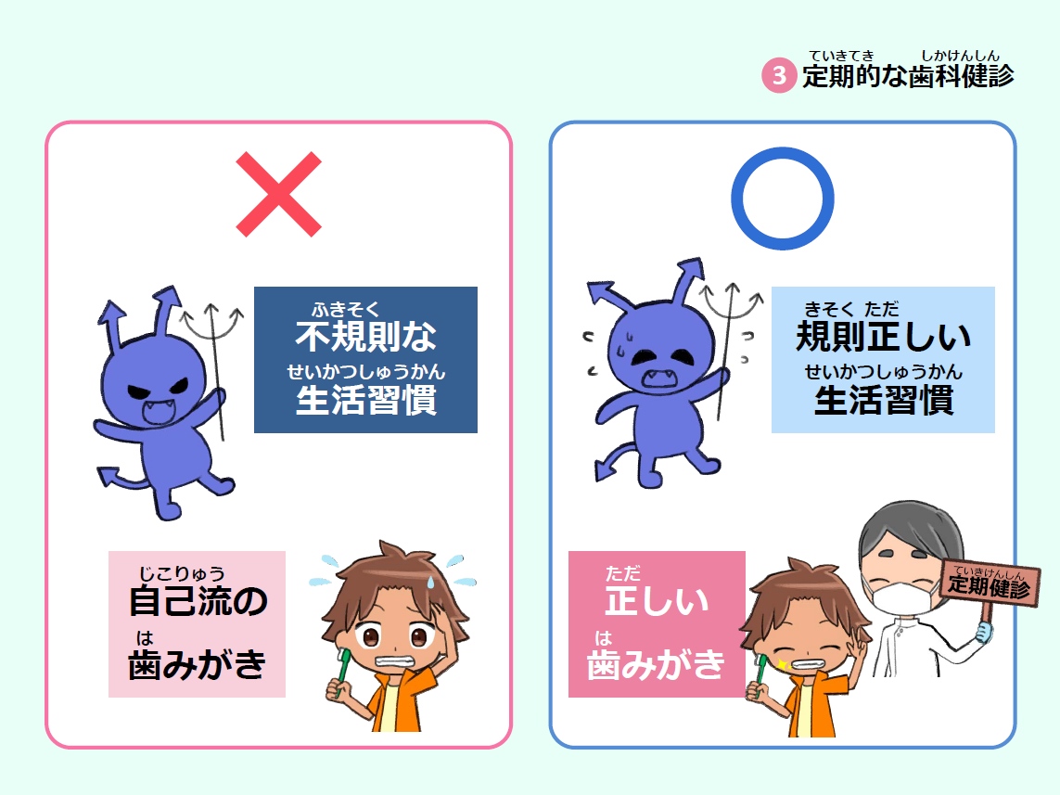
Notes:
正しい歯磨き、規則正しい生活習慣に加えて歯医者さんでの定期健診を受ければ安心です。

Slide 34
Notes:
まとめです。
歯肉炎は、歯垢（プラーク）が原因でおこる歯肉の病気です。痛みはほとんどありません。
自分で鏡を見て、歯肉が健康かチェックする習慣をつけましょう。
歯肉炎予防には①ていねいな歯みがき②規則正しい生活③定期的な歯科健診
がポイントになります。

Slide 35
Notes:
歯肉の観察をしてみましょう。
①手鏡で自分の歯肉の状態を観察して、気付いたことを書いてみましょう。
②自分の歯肉が赤くなっていたり、丸みを帯びている歯肉がなかったか確認してみましょう。

Slide 36
Notes:
健康な歯肉と歯肉炎の歯肉はどう違うのか学習しましょう。
・歯肉の色は？形は？ 触るとどんな感じ？つつくと出血は？
・健康な歯肉と歯肉炎における歯垢の付着は？

Slide 37
Notes:
歯垢を染めて鏡で見てみましょう。
みがき残しが多いところはピンク色になっているはずです。
歯肉炎の場所とピンクに染まっているところが一致しているか確認してみましょう。

Slide 38
Notes:
みがき方（歯ブラシの当て方）を工夫しながら、 染まった歯垢（プラーク）を全て落としましょう。
自分の歯並びに合った歯みがきの方法を考えてみましょう。

Slide 39
Notes:
ブクブクうがいをした後、もう一度歯垢の染め出しを行い、みがき残しがないかチェックしましょう。
みがき残しがある場合は、もう一度工夫して磨いてみましょう。

Slide 40
Notes:
家や学校でもみがき方を工夫しながら歯みがきをするよう意識しましょう。

